Slide 1
インフレ時代の資産戦略
家族の資産会議 2026
2026年3月

Slide 2
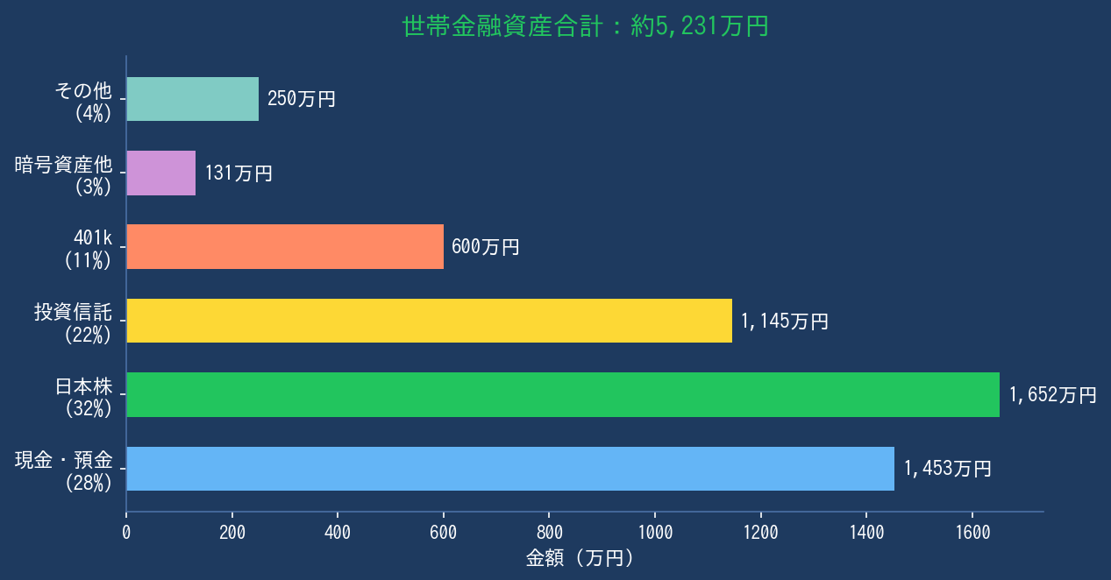
01 私たちの資産、今どうなっている？
💡 現金比率28%は
推奨水準（10-15%）の
約2倍
世帯合計
約5,231万円
うち現金
1,453万円

Slide 3
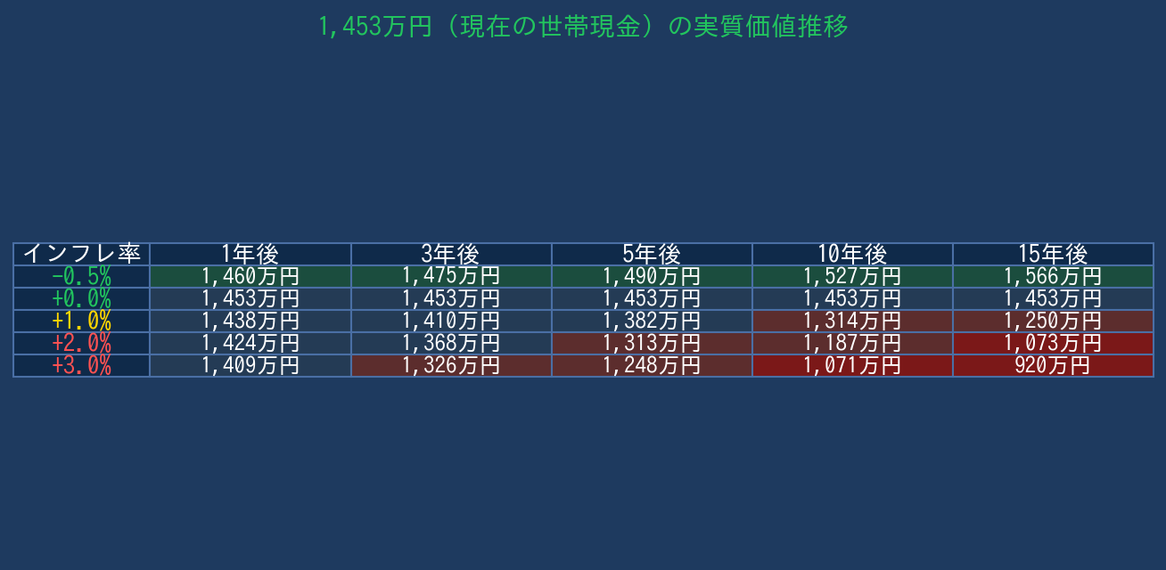
02 インフレが進むと、現金はどうなるか
※ インフレ率2%（日銀目標）で10年後に約265万円目減り

Slide 4
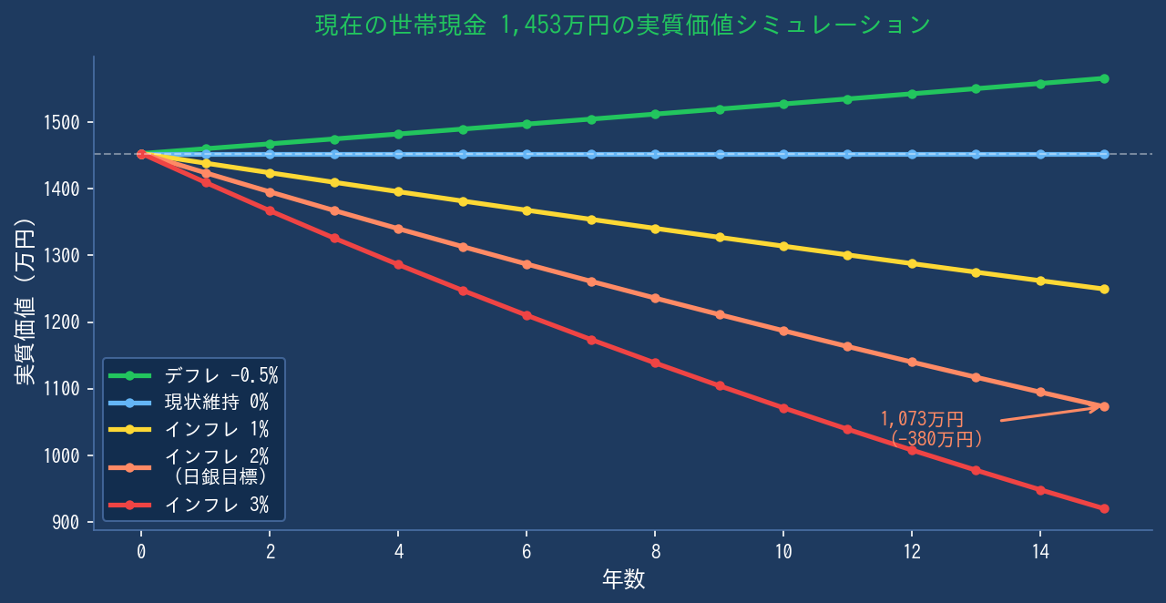
03 現金の実質価値、年ごとの推移

Slide 5
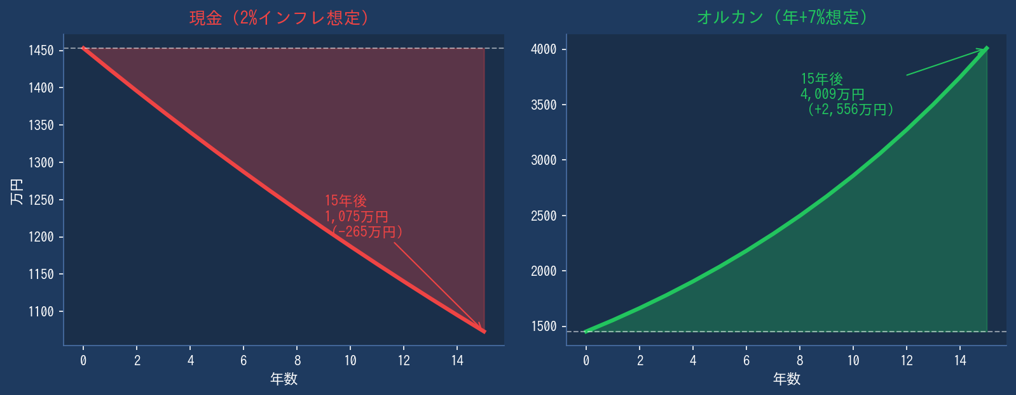
04 現金と投資信託、どちらがリスクか

Slide 6
05 一緒に決めたいこと：現金ラインの設定
案A：現状維持
案B：800万円ライン ★推奨
案C：600万円ライン
1,453万円
800万円
600万円
現金比率 28%
現金比率 15%
現金比率 11%
変更なし 引き続き様子見
差額653万円を 段階的に積立投資へ
差額853万円を 投資へ積極移動
◎ 変化なし・安心感
◎ インフレ対策 + 安心感のバランス
◎ 最大のインフレ対策効果
△ インフレ損失リスク継続
△ 653万円の移動が必要
△ 流動性低下・心理的負担

Slide 7
06 まとめ
世帯金融資産
現金比率
10年後の インフレ損失
800万円ラインで 解放される資金
5,231万円
28%
▼265万円
+653万円
夫+妻+ジュニアNISA
推奨の約2倍（目安10-15%）
2%インフレ時
投資へ段階移動
• 現金1,453万円は安全に見えるが、インフレにより毎年実質価値が低下している
• 世帯合算では現金比率28%は過剰。推奨は10〜15%（800万円ライン）
• ソフトバンク株が資産の約32%を占める単一銘柄集中リスクも注意が必要
• 「800万円ライン」を設定することで、インフレ対策と安心感を両立できる

Slide 8
次のステップ
① 現金ラインを決める
目標：世帯現金800万円（現在1,453万円）
② 差額653万円を段階積立
毎月5〜10万円ペースでオルカン等へ移動
③ 6ヶ月後に確認
2026年9月末に資産状況・方針を再確認
一緒に考えましょう 🏠💰

